Slide 1
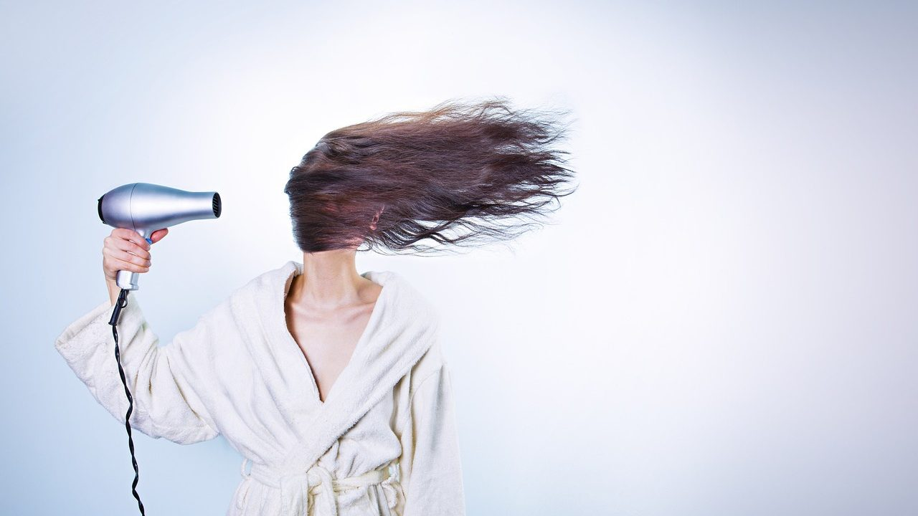
Daño por calor y
peinado: tracción,
temperatura y
humedad, sin inventar
Salud y Estética
Ver el OA en saludyestetica.lumbre.lat
Notes:
Objeto de aprendizaje de Lumbre · Salud y Estética
Enlace: https://saludyestetica.lumbre.lat/object/sye-c07-r01-oa03-dano-por-calor-y-peinado

Slide 2
un solo número
Salud y Estética
Ver el OA en saludyestetica.lumbre.lat
Notes:
Objeto de aprendizaje de Lumbre · Salud y Estética
Enlace: https://saludyestetica.lumbre.lat/object/sye-c07-r01-oa03-dano-por-calor-y-peinado

Slide 3
Acerca de este OA · 1 de 2
Objetivo
Distinguir los tres mecanismos que deterioran cabello y cuero cabelludo al peinar —tracción, temperatura y humedad—, leer la etiqueta y las instrucciones del aparato en lugar de sustituirlas con cifras ajenas, y aplicar cambios que bajan el riesgo sin comprar nada.
Daño por calor y peinado: tracción, temperatura y humedad, sin inventar un solo número
3 / 78
Notes:
Enlace al OA: https://saludyestetica.lumbre.lat/object/sye-c07-r01-oa03-dano-por-calor-y-peinado

Slide 4
Acerca de este OA · 2 de 2
Descripción
Tercera lección del curso 7. Explica qué hace tirar del cabello y del tejido vivo donde nace, qué hace aplicar calor sobre mechón húmedo o con demasiadas pasadas, y por qué esta lección no da grados ni tiempos: se enseña a buscar ese dato en la etiqueta del aparato y en las instrucciones del fabricante. Termina con un registro de peinado y con los criterios para soltar o consultar.
Autoría: Salud y Estética
Etiquetas: calor · peinado · tracción · secador · plancha · riesgo
Daño por calor y peinado: tracción, temperatura y humedad, sin inventar un solo número
4 / 78
Notes:
Continuación de «Acerca de este OA» (2 de 2).

Slide 5
Sección · 1 de 3
Daño por calor y peinado: tracción, temperatura y humedad, sin inventar un solo número
Público y alcance
Personas que usan secador, plancha o tenazas y peinan con recogidos, y quienes ofrecen servicios de peinado. No se requieren conocimientos técnicos. Material introductorio: no habilita para ejercer una profesión sanitaria y no sustituye una consulta.
Daño por calor y peinado: tracción, temperatura y humedad, sin inventar un solo número
5 / 78

Slide 6
Sección · 2 de 3
Una persona se queja de que «el pelo se le cae por la plancha», y en la misma frase caben tres cosas distintas: el tirón del recogido que sostiene el moño, el calor aplicado sobre un mechón todavía húmedo y el número de veces que la plancha pasó por el mismo lugar. Otra dice que su secador «está frío» porque no le quema la mano, y otra más jura que el daño viene del cepillo, cuando lo que jala es la liga de la cola alta.
Daño por calor y peinado: tracción, temperatura y humedad, sin inventar un solo número
6 / 78
Notes:
Continuación de «Sección» (2 de 3).

Slide 7
Sección · 3 de 3
Ninguna de las tres puede corregir lo que no separa. Y cuando alguien busca ayuda, aparece el peor consejero: una cifra prestada, un número de grados o de segundos que leyó en un video y que no viene de ningún producto que esté usando. Esta lección no va a dar esa cifra.
Va a explicar los tres mecanismos, a enseñar dónde está el dato autorizado —la etiqueta del aparato y las instrucciones del fabricante— y a proponer cambios que bajan el riesgo sin comprar nada nuevo.
Daño por calor y peinado: tracción, temperatura y humedad, sin inventar un solo número
7 / 78
Notes:
Continuación de «Sección» (3 de 3).

Slide 8
Tres mecanismos que suelen llegar juntos en una sola queja · 1 de 3
El primer mecanismo es mecánico en el sentido más literal: algo tira. La tracción se ejerce sobre el cabello y sobre el tejido vivo donde ese cabello está anclado, que es la piel de la cabeza.
Coletas altas y sostenidas, moños tensos, trenzas apretadas, ligas delgadas que cortan el mechón y cepillados que arrancan desde la raíz pertenecen a esta categoría.
Daño por calor y peinado: tracción, temperatura y humedad, sin inventar un solo número
8 / 78

Slide 9
Tres mecanismos que suelen llegar juntos en una sola queja · 2 de 3
El segundo mecanismo es térmico: una superficie caliente trabaja sobre la fibra, y su efecto depende de la graduación que el fabricante estableció, de cuánto tiempo actúa sobre el mismo punto y de cuántas veces pasa. El tercero es la humedad del mechón cuando actúan los otros dos.
Daño por calor y peinado: tracción, temperatura y humedad, sin inventar un solo número
9 / 78
Notes:
Continuación de «Tres mecanismos que suelen llegar juntos en una sola queja» (2 de 3).

Slide 10
Tres mecanismos que suelen llegar juntos en una sola queja · 3 de 3
Separarlos importa porque cada uno se corrige distinto. La tracción se corrige soltando, cambiando el soporte del peinado o reduciendo cuántas horas a la semana se lleva. La parte térmica se corrige con menos pasadas, mechones más delgados y obedeciendo lo que el aparato declara. La humedad se corrige respetando el estado del cabello que la instrucción del fabricante pide. Y hay una razón adicional para no mezclarlos: cuando la molestia está en la piel, no es un tema de producto ni de aparato, y la decisión que corresponde es otra. Tirar del cabello es tirar de un tejido vivo.
Daño por calor y peinado: tracción, temperatura y humedad, sin inventar un solo número
10 / 78
Notes:
Continuación de «Tres mecanismos que suelen llegar juntos en una sola queja» (3 de 3).

Slide 11
Tracción: cuándo peinar se convierte en jalar · 1 de 4
El pelo que se sale con un recogido no siempre cuenta lo mismo. Un mechón que se rompe deja un cabello corto, de largo irregular, y eso pertenece a la fibra. Un pelo que sale completo puede venir con una vaina en su base, y eso pertenece al folículo, es decir, a la piel. La lección no interpreta ninguno de los dos casos: describe para que la observación sea comparable y deja la interpretación donde corresponde. Lo que sí se puede decidir en casa es si se quiere seguir ejerciendo la misma tracción todos los días sobre la misma zona, especialmente cuando queda molestia después de soltar el peinado.
Daño por calor y peinado: tracción, temperatura y humedad, sin inventar un solo número
11 / 78

Slide 12
Tracción: cuándo peinar se convierte en jalar · 2 de 4
Hay señales que no necesitan un experto para notarse: tensión en la frente, en las sienes o en la nuca al final del día. El recogido deja una marca en la piel, hay que soltar para que la molestia ceda, o se evita cambiar la raya porque duele al tocar. Cuando algo de esto aparece, el movimiento razonable no es buscar un producto: es aflojar, bajar la frecuencia del recogido, usar soportes más anchos y dejar descansar la zona unos días, anotando qué pasó. Si la molestia persiste o se acompaña de algo más, eso ya se consulta, sin esperar a que el peinado siguiente lo confirme.
Daño por calor y peinado: tracción, temperatura y humedad, sin inventar un solo número
12 / 78
Notes:
Continuación de «Tracción: cuándo peinar se convierte en jalar» (2 de 4).

Slide 13
Tracción: cuándo peinar se convierte en jalar · 3 de 4
Qué es y qué no es esta lección
Formación introductoria de carácter informativo sobre tracción, calor y humedad al peinar. No da temperaturas, tiempos ni ajustes de aparato: esos datos pertenecen a la etiqueta y al instructivo del fabricante. No diagnostica, no indica tratamientos y no sustituye una consulta con un profesional sanitario.
Daño por calor y peinado: tracción, temperatura y humedad, sin inventar un solo número
13 / 78
Notes:
Continuación de «Tracción: cuándo peinar se convierte en jalar» (3 de 4).

Slide 14
Tracción: cuándo peinar se convierte en jalar · 4 de 4
La molestia de la piel no se aguanta
Un peinado que termina con tensión o con marca en la piel está hablando de tejido vivo. Se suelta, se anota y se deja descansar la zona. Aguantar la molestia como precio estético no es disciplina: es ignorar la única señal que ese material emite.
El aparato se usa según su instructivo
Ninguna costumbre, ninguna plática y ningún video autoriza usar un aparato de otra manera a la que su fabricante declaró. Si la guía no está o no se entiende, se pregunta a quien vende antes de encenderlo.
Daño por calor y peinado: tracción, temperatura y humedad, sin inventar un solo número
14 / 78
Notes:
Continuación de «Tracción: cuándo peinar se convierte en jalar» (4 de 4).

Slide 15
Temperatura y humedad: por qué no se da una cifra aquí · 1 de 2
Conviene decirlo de frente: esta lección no va a mencionar grados ni segundos. No porque no existan, sino porque el número válido es el que declaró el fabricante del aparato que estás usando, sobre el cabello que tú tienes, con el accesorio que usas. Una graduación media en un secador de una marca no equivale a la misma perilla en otro aparato, y una plancha sin su guía de niveles no es un dispositivo que se pueda configurar por deducción. Copiar la cifra de un video es usar el manual de un aparato que no es el tuyo, y el riesgo se reparte entre la fibra y la piel.
Daño por calor y peinado: tracción, temperatura y humedad, sin inventar un solo número
15 / 78

Slide 16
Temperatura y humedad: por qué no se da una cifra aquí · 2 de 2
La humedad cambia la escena porque el agua que está sobre y dentro del mechón recibe la energía primero y se evapora. Si el aparato se aplica sobre cabello goteando, el trabajo se alarga, se hacen más pasadas y la mano se queda más tiempo en el mismo punto. Algunas instrucciones de fabricante piden usar el aparato sólo sobre cabello seco, otras sobre cabello húmedo con condiciones. Ninguna de esas indicaciones se puede completar con criterio propio, y de ahí la regla simple: antes de prender nada, se lee la caja y el instructivo del aparato, y si la instrucción contradice la costumbre, gana la instrucción.
Daño por calor y peinado: tracción, temperatura y humedad, sin inventar un solo número
16 / 78
Notes:
Continuación de «Temperatura y humedad: por qué no se da una cifra aquí» (2 de 2).

Slide 17
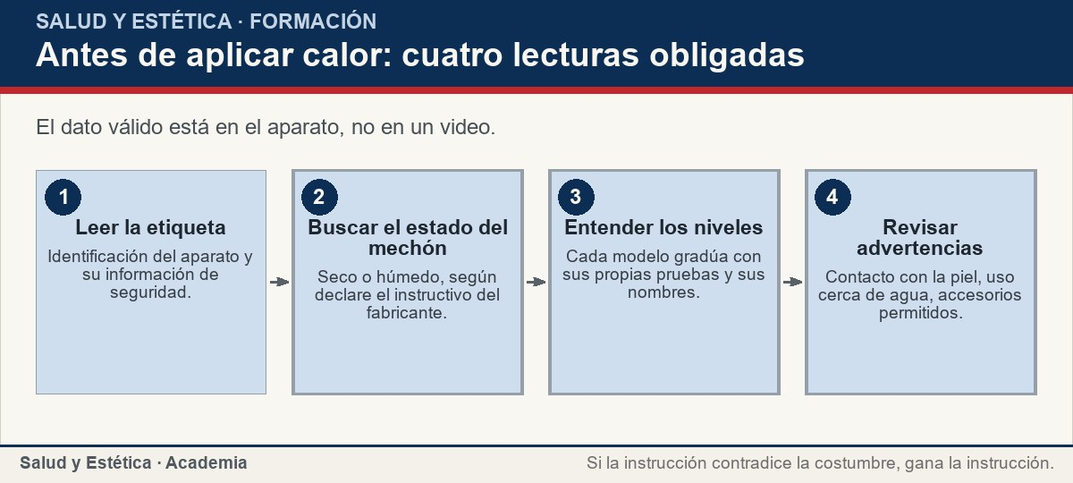
Temperatura y humedad: por qué no se da una cifra aquí
El dato válido está en el aparato, no en un video.
Ver imagen original en el OA
Notes:
Imagen del OA: assets/fig-1-flujo.jpg
Texto alternativo: Antes de aplicar calor: cuatro lecturas obligadas
Pie: El dato válido está en el aparato, no en un video.
Enlace: https://saludyestetica.lumbre.lat/object/sye-c07-r01-oa03-dano-por-calor-y-peinado

Slide 18
Cómo se lee un aparato: etiqueta, instructivo y sensaciones · 1 de 3
En la etiqueta de un aparato eléctrico están los datos que lo identifican y su información de seguridad. En su instructivo están los usos declarados y las advertencias, incluidos los ajustes que el propio fabricante nombra.
En México, los productos eléctricos se rigen por una norma de especificaciones de seguridad, la NOM-003-SCFI-2014, publicada en el Diario Oficial el 28 de mayo de 2015, que corresponde a la Secretaría de Economía y se mantiene vigente según la ficha oficial consultada.
Daño por calor y peinado: tracción, temperatura y humedad, sin inventar un solo número
18 / 78

Slide 19
Cómo se lee un aparato: etiqueta, instructivo y sensaciones · 2 de 3
Eso no convierte a nadie en técnico electricista: significa que el aparato que se vende tiene que traer información, y que quien compra puede exigirla.
Daño por calor y peinado: tracción, temperatura y humedad, sin inventar un solo número
19 / 78
Notes:
Continuación de «Cómo se lee un aparato: etiqueta, instructivo y sensaciones» (2 de 3).

Slide 20
Cómo se lee un aparato: etiqueta, instructivo y sensaciones · 3 de 3
Del instructivo se buscan cuatro cosas concretas. Una: el estado del cabello con que se recomienda usarlo, seco o húmedo. Dos: qué significan los niveles, porque las perillas están graduadas con las pruebas de ese modelo y no con las de otro. Tres: las advertencias sobre contacto con la piel y sobre el uso en niños o cerca de agua. Cuatro: qué dice sobre accesorios, tiempos de uso continuo y cuidado del aparato. Un protector térmico capilar, por su parte, es un cosmético: su etiqueta dice dónde y cómo se aplica, y ninguna frase de un envase justifica hacer lo que el aparato prohíbe.
Daño por calor y peinado: tracción, temperatura y humedad, sin inventar un solo número
20 / 78
Notes:
Continuación de «Cómo se lee un aparato: etiqueta, instructivo y sensaciones» (3 de 3).

Slide 21
Cómo se lee un aparato: etiqueta, instructivo y sensaciones
Prácticas de peinado según el mecanismo que movilizan. La última columna no es una recomendación clínica: dice qué observar para saber si la práctica se puede sostener o si hay que consultar.
Daño por calor y peinado: tracción, temperatura y humedad, sin inventar un solo número
21 / 78
Notes:
Título completo de la tabla que sigue.

Slide 22
Tabla · 1 de 3
Práctica | Mecanismo que actúa | Qué se observa para decidir
Cola alta todos los días, seis horas | Tracción sostenida sobre tejido vivo | Queda molestia o marca al soltar; cambia de lado o suelta un día
Trenzas apretadas recién lavadas | Tracción más humedad en la fibra | Tensión en nuca o frente; el peso del cabello mojado tira más
Plancha sobre mechón que aún gotea | Temperatura más humedad | Más pasadas para el mismo resultado; el instructivo dice el estado correcto
Daño por calor y peinado: tracción, temperatura y humedad, sin inventar un solo número
22 / 78
Notes:
Tabla del OA: Tabla
Enlace: https://saludyestetica.lumbre.lat/object/sye-c07-r01-oa03-dano-por-calor-y-peinado

Slide 23
Tabla · 2 de 3
Práctica | Mecanismo que actúa | Qué se observa para decidir
Secador pegado al cuero cabelludo | Temperatura sobre piel | Molestia por calor en la piel; se mueve en lugar de sostener
Cepillado en seco desde la raíz | Tracción y fricción | Mechones cortos de largo irregular; se desenreda desde puntas
Ligas delgadas que cortan el mechón | Fricción y tracción local | Marca en el cabello al retirarlas; soporte más ancho
Daño por calor y peinado: tracción, temperatura y humedad, sin inventar un solo número
23 / 78
Notes:
Tabla del OA: Tabla
Enlace: https://saludyestetica.lumbre.lat/object/sye-c07-r01-oa03-dano-por-calor-y-peinado

Slide 24
Tabla · 3 de 3
Práctica | Mecanismo que actúa | Qué se observa para decidir
Cambiar la raya porque duele al tocar | Tracción sobre piel | Se anota, se suelta el peinado; si persiste, se consulta
Daño por calor y peinado: tracción, temperatura y humedad, sin inventar un solo número
24 / 78
Notes:
Tabla del OA: Tabla
Enlace: https://saludyestetica.lumbre.lat/object/sye-c07-r01-oa03-dano-por-calor-y-peinado

Slide 25
Bajar el riesgo sin comprar nada: cinco cambios que se pueden probar · 1 de 2
Primero, bajar el número de pasadas sobre el mismo mechón: es la variable más barata y la más difícil de admitir, porque todas las rutinas se esconden detrás de «una pasada más para que quede bien». Segundo, tomar mechones más delgados, de modo que cada pasada resuelva en vez de repetirse. Tercero, terminar el secado antes de aplicar la plancha, de manera que el aparato caliente un mechón ya seco, en lugar de pelear con el agua. Cuarto, mover el aparato en lugar de sostenerlo sobre un punto; si el instructivo dice cómo deslizarlo, se hace eso, no una variante propia.
Daño por calor y peinado: tracción, temperatura y humedad, sin inventar un solo número
25 / 78

Slide 26
Bajar el riesgo sin comprar nada: cinco cambios que se pueden probar · 2 de 2
Quinto, y vale la pena decirlo primero porque es gratis: soltar el peinado cuando deja molestia. Un recogido que termina en tensión no es un precio estético razonable, es información del tejido vivo. A esos cinco se suman dos cosas que sí cuestan pero se deciden con lectura: un soporte de cabello más ancho en lugar de una liga delgada que corta el mechón, y un peine adecuado para desenredar desde las puntas sin jalar de la raíz. Lo que no aparece en ninguna lista honesta es la promesa de un producto que vuelva el peinado inocuo por completo.
Daño por calor y peinado: tracción, temperatura y humedad, sin inventar un solo número
26 / 78
Notes:
Continuación de «Bajar el riesgo sin comprar nada: cinco cambios que se pueden probar» (2 de 2).

Slide 27
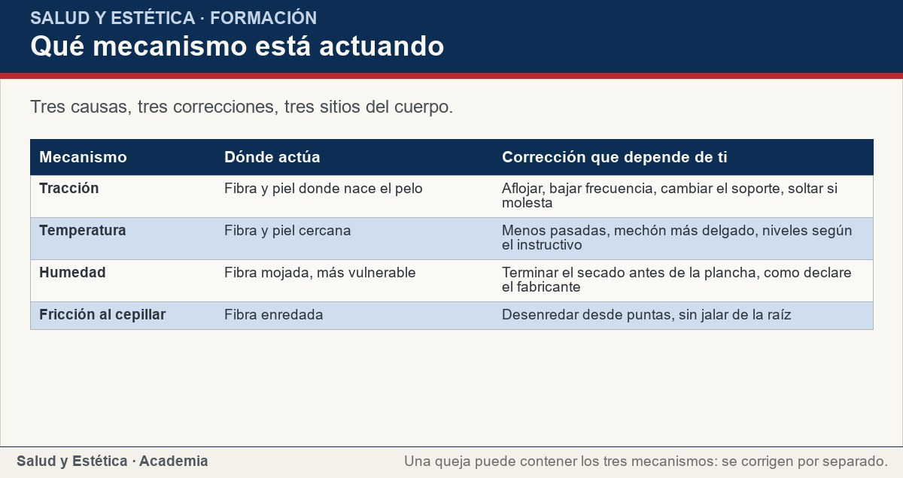
Bajar el riesgo sin comprar nada: cinco cambios que se pueden probar
Tres causas, tres correcciones, tres sitios del cuerpo.
Ver imagen original en el OA
Notes:
Imagen del OA: assets/fig-2-matriz.jpg
Texto alternativo: Qué mecanismo está actuando
Pie: Tres causas, tres correcciones, tres sitios del cuerpo.
Enlace: https://saludyestetica.lumbre.lat/object/sye-c07-r01-oa03-dano-por-calor-y-peinado

Slide 28
Observar, registrar y saber cuándo dejar de insistir · 1 de 2
El registro de peinado es incómodo de llenar y muy rápido de leer. En una columna: qué peinado, cuántas horas lo llevaste y si quedó molestia en la piel al soltarlo. En otra: qué aparato usaste, en qué nivel según el nombre que le da ese fabricante, si el cabello estaba seco o húmedo y cuántas pasadas diste por mechón. En una tercera: qué observas en la fibra al peinar, si se quiebra, si se enreda distinto, si el largo se ve irregular. Con eso, la comparación de una semana a otra deja de ser una impresión.
Daño por calor y peinado: tracción, temperatura y humedad, sin inventar un solo número
28 / 78

Slide 29
Observar, registrar y saber cuándo dejar de insistir · 2 de 2
Hay tres situaciones en las que esta lección se detiene y cambia de puerta. Cuando la molestia de la piel persiste después de soltar el peinado varios días. Cuando aparece algo nuevo junto con ella, como una zona sensible al tocar o un cambio que se nota en el espejo. Y cuando la cantidad de cabello que sale con el peine se sostiene distinta de lo que tu propio registro venía mostrando. En esos casos no se ajusta el peinado con más ingenio: se lleva la hoja a una valoración profesional, porque ahí lo que tira o lo que cambia pertenece a un tejido vivo que hay que explorar.
Daño por calor y peinado: tracción, temperatura y humedad, sin inventar un solo número
29 / 78
Notes:
Continuación de «Observar, registrar y saber cuándo dejar de insistir» (2 de 2).

Slide 30
Sección
Observar, registrar y saber cuándo dejar de insistir · Procedimiento: revisar tu rutina de peinado en seis pasos · Paso 1 de 6
Escribe tu rutina tal como ocurre
Qué aparato, con qué frecuencia semanal, en qué nivel según el nombre que ese modelo usa, con el cabello seco o húmedo, cuántas pasadas por mechón, qué recogido y cuántas horas. Nada de lo que deberías hacer: la foto real es la que se puede corregir.
Daño por calor y peinado: tracción, temperatura y humedad, sin inventar un solo número
30 / 78
Notes:
Recorrido: Procedimiento: revisar tu rutina de peinado en seis pasos
Paso 1 de 6: Escribe tu rutina tal como ocurre
Texto del paso: Qué aparato, con qué frecuencia semanal, en qué nivel según el nombre que ese modelo usa, con el cabello seco o húmedo, cuántas pasadas por mechón, qué recogido y cuántas horas. Nada de lo que deberías hacer: la foto real es la que se puede corregir.
Enlace: https://saludyestetica.lumbre.lat/object/sye-c07-r01-oa03-dano-por-calor-y-peinado

Slide 31
Sección
Observar, registrar y saber cuándo dejar de insistir · Procedimiento: revisar tu rutina de peinado en seis pasos · Paso 2 de 6
Clasifica cada paso en tracción, temperatura o humedad
Un mismo peinado suele tener los tres. Al separarlos aparecen correcciones que no cuestan dinero: soltar, secar antes, menos pasadas. Y aparece una pregunta que no es de rutina, sino de piel: dónde queda molestia después de soltar.
Daño por calor y peinado: tracción, temperatura y humedad, sin inventar un solo número
31 / 78
Notes:
Recorrido: Procedimiento: revisar tu rutina de peinado en seis pasos
Paso 2 de 6: Clasifica cada paso en tracción, temperatura o humedad
Texto del paso: Un mismo peinado suele tener los tres. Al separarlos aparecen correcciones que no cuestan dinero: soltar, secar antes, menos pasadas. Y aparece una pregunta que no es de rutina, sino de piel: dónde queda molestia después de soltar.
Enlace: https://saludyestetica.lumbre.lat/object/sye-c07-r01-oa03-dano-por-calor-y-peinado

Slide 32
Sección
Observar, registrar y saber cuándo dejar de insistir · Procedimiento: revisar tu rutina de peinado en seis pasos · Paso 3 de 6
Busca el instructivo de cada aparato que usas
Guarda el PDF o la hoja del fabricante. Anota qué estado de cabello pide, cómo nombra sus niveles, qué advierte sobre la piel y si restringe accesorios. Si el instructivo no existe o no se entiende, se pregunta antes de encender; no se deduce.
Daño por calor y peinado: tracción, temperatura y humedad, sin inventar un solo número
32 / 78
Notes:
Recorrido: Procedimiento: revisar tu rutina de peinado en seis pasos
Paso 3 de 6: Busca el instructivo de cada aparato que usas
Texto del paso: Guarda el PDF o la hoja del fabricante. Anota qué estado de cabello pide, cómo nombra sus niveles, qué advierte sobre la piel y si restringe accesorios. Si el instructivo no existe o no se entiende, se pregunta antes de encender; no se deduce.
Enlace: https://saludyestetica.lumbre.lat/object/sye-c07-r01-oa03-dano-por-calor-y-peinado

Slide 33
Sección
Observar, registrar y saber cuándo dejar de insistir · Procedimiento: revisar tu rutina de peinado en seis pasos · Paso 4 de 6
Cambia una sola cosa por semana
La primera semana menos pasadas; la siguiente, terminar el secado antes; después, un soporte más ancho o menos horas de recogido. Un cambio por semana con fecha, para que el registro diga cuál fue el que movió la sensación.
Daño por calor y peinado: tracción, temperatura y humedad, sin inventar un solo número
33 / 78
Notes:
Recorrido: Procedimiento: revisar tu rutina de peinado en seis pasos
Paso 4 de 6: Cambia una sola cosa por semana
Texto del paso: La primera semana menos pasadas; la siguiente, terminar el secado antes; después, un soporte más ancho o menos horas de recogido. Un cambio por semana con fecha, para que el registro diga cuál fue el que movió la sensación.
Enlace: https://saludyestetica.lumbre.lat/object/sye-c07-r01-oa03-dano-por-calor-y-peinado

Slide 34
Sección
Observar, registrar y saber cuándo dejar de insistir · Procedimiento: revisar tu rutina de peinado en seis pasos · Paso 5 de 6
Registra la molestia de la piel sin interpretarla
Dónde, desde cuándo, cuánto duró después de soltar, con qué peinado coincidía. Sin ponerle nombre a nada. La hoja sirve para decidir si se sostiene la práctica y para contarla con precisión si hace falta consultar.
Daño por calor y peinado: tracción, temperatura y humedad, sin inventar un solo número
34 / 78
Notes:
Recorrido: Procedimiento: revisar tu rutina de peinado en seis pasos
Paso 5 de 6: Registra la molestia de la piel sin interpretarla
Texto del paso: Dónde, desde cuándo, cuánto duró después de soltar, con qué peinado coincidía. Sin ponerle nombre a nada. La hoja sirve para decidir si se sostiene la práctica y para contarla con precisión si hace falta consultar.
Enlace: https://saludyestetica.lumbre.lat/object/sye-c07-r01-oa03-dano-por-calor-y-peinado

Slide 35
Sección
Observar, registrar y saber cuándo dejar de insistir · Procedimiento: revisar tu rutina de peinado en seis pasos · Paso 6 de 6
Aplica el criterio de salida
Si la molestia persiste varios días después de soltar, si aparece algo nuevo junto con ella o si el registro muestra un cambio que se sostiene, la rutina deja de ajustarse en casa: se lleva la hoja a una valoración profesional con los aparatos y peinados anotados.
Daño por calor y peinado: tracción, temperatura y humedad, sin inventar un solo número
35 / 78
Notes:
Recorrido: Procedimiento: revisar tu rutina de peinado en seis pasos
Paso 6 de 6: Aplica el criterio de salida
Texto del paso: Si la molestia persiste varios días después de soltar, si aparece algo nuevo junto con ella o si el registro muestra un cambio que se sostiene, la rutina deja de ajustarse en casa: se lleva la hoja a una valoración profesional con los aparatos y peinados anotados.
Enlace: https://saludyestetica.lumbre.lat/object/sye-c07-r01-oa03-dano-por-calor-y-peinado

Slide 36
Sección · 1 de 2
Observar, registrar y saber cuándo dejar de insistir · Caso trabajado: «mi plancha me está destruyendo el pelo» · Paso 1 de 3
Daño por calor y peinado: tracción, temperatura y humedad, sin inventar un solo número
36 / 78
Notes:
Recorrido: Caso trabajado: «mi plancha me está destruyendo el pelo»
Paso 1 de 3: Los datos del caso
Texto del paso: Caso ficticio, con nombre inventado y sin datos de contacto. Paulina, veintinueve años, usa plancha cinco días por semana y se recoge el cabello en cola alta desde que sale del gimnasio. Trae una frase: «la plancha me está destruyendo el pelo», y una molestia: tensión en la nuca los días de recogido largo. Cree que el asunto se resuelve comprando un protector térmico de precio alto.
Enlace: https://saludyestetica.lumbre.lat/object/sye-c07-r01-oa03-dano-por-calor-y-peinado

Slide 37
Sección · 2 de 2
Los datos del caso
Caso ficticio, con nombre inventado y sin datos de contacto. Paulina, veintinueve años, usa plancha cinco días por semana y se recoge el cabello en cola alta desde que sale del gimnasio. Trae una frase: «la plancha me está destruyendo el pelo», y una molestia: tensión en la nuca los días de recogido largo. Cree que el asunto se resuelve comprando un protector térmico de precio alto.
Daño por calor y peinado: tracción, temperatura y humedad, sin inventar un solo número
37 / 78
Notes:
Continuación de «Sección» (2 de 2).

Slide 38
Sección · 1 de 2
Observar, registrar y saber cuándo dejar de insistir · Caso trabajado: «mi plancha me está destruyendo el pelo» · Paso 2 de 3
Daño por calor y peinado: tracción, temperatura y humedad, sin inventar un solo número
38 / 78
Notes:
Recorrido: Caso trabajado: «mi plancha me está destruyendo el pelo»
Paso 2 de 3: Separar los tres mecanismos
Texto del paso: Al escribir la rutina aparecen cosas que la frase no distinguía: la plancha se pasa sobre el cabello todavía húmedo, tres o cuatro veces por mechón; la cola se sostiene cinco horas; y la molestia no es del pelo, es de la nuca. Paulina busca el instructivo de su aparato, que pide usarlo sobre cabello seco, y descubre que sus niveles tienen nombres que ella nunca leyó. No cambia de plancha ni de champú.
Enlace: https://saludyestetica.lumbre.lat/object/sye-c07-r01-oa03-dano-por-calor-y-peinado

Slide 39
Sección · 2 de 2
Separar los tres mecanismos
Al escribir la rutina aparecen cosas que la frase no distinguía: la plancha se pasa sobre el cabello todavía húmedo, tres o cuatro veces por mechón; la cola se sostiene cinco horas; y la molestia no es del pelo, es de la nuca. Paulina busca el instructivo de su aparato, que pide usarlo sobre cabello seco, y descubre que sus niveles tienen nombres que ella nunca leyó. No cambia de plancha ni de champú.
Daño por calor y peinado: tracción, temperatura y humedad, sin inventar un solo número
39 / 78
Notes:
Continuación de «Sección» (2 de 2).

Slide 40
Sección · 1 de 2
Observar, registrar y saber cuándo dejar de insistir · Caso trabajado: «mi plancha me está destruyendo el pelo» · Paso 3 de 3
Daño por calor y peinado: tracción, temperatura y humedad, sin inventar un solo número
40 / 78
Notes:
Recorrido: Caso trabajado: «mi plancha me está destruyendo el pelo»
Paso 3 de 3: Qué cambia y qué se consulta
Texto del paso: Semana uno: termina el secado antes de planchar y reduce a dos pasadas por mechón. Semana dos: baja las horas de cola alta y prueba un soporte más ancho. Al mes, la molestia de nuca desapareció y el mechón se desenreda distinto, según su propio registro. Si la tensión hubiera seguido o hubiera aparecido una zona sensible al tocar, la hoja se iba a una consulta: la lección enseña a corregir la rutina, no a explicar lo que ocurre en el tejido vivo.
Enlace: https://saludyestetica.lumbre.lat/object/sye-c07-r01-oa03-dano-por-calor-y-peinado

Slide 41
Sección · 2 de 2
Qué cambia y qué se consulta
Semana uno: termina el secado antes de planchar y reduce a dos pasadas por mechón. Semana dos: baja las horas de cola alta y prueba un soporte más ancho. Al mes, la molestia de nuca desapareció y el mechón se desenreda distinto, según su propio registro. Si la tensión hubiera seguido o hubiera aparecido una zona sensible al tocar, la hoja se iba a una consulta: la lección enseña a corregir la rutina, no a explicar lo que ocurre en el tejido vivo.
Daño por calor y peinado: tracción, temperatura y humedad, sin inventar un solo número
41 / 78
Notes:
Continuación de «Sección» (2 de 2).

Slide 42
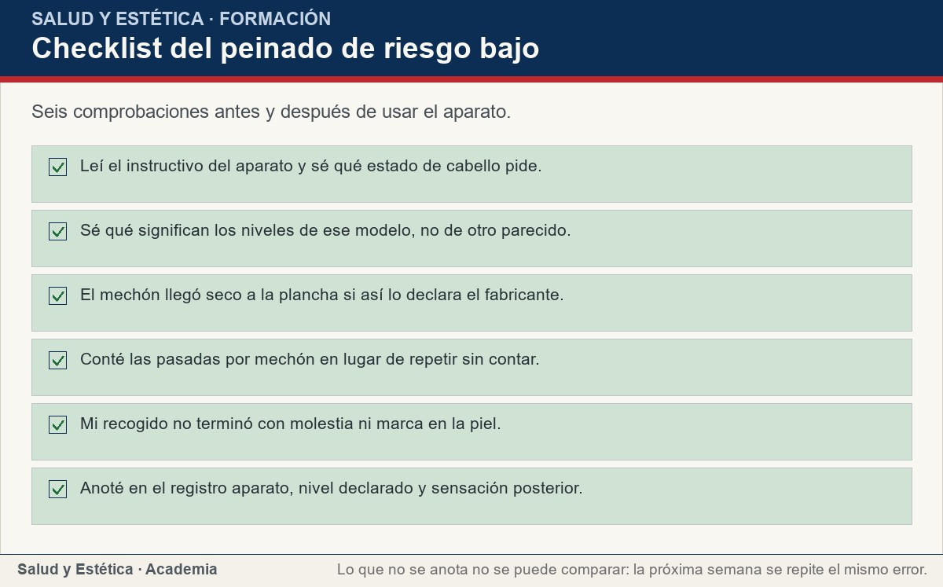
Observar, registrar y saber cuándo dejar de insistir
Seis comprobaciones antes y después de usar el aparato.
Ver imagen original en el OA
Notes:
Imagen del OA: assets/fig-3-checklist.jpg
Texto alternativo: Checklist del peinado de riesgo bajo
Pie: Seis comprobaciones antes y después de usar el aparato.
Enlace: https://saludyestetica.lumbre.lat/object/sye-c07-r01-oa03-dano-por-calor-y-peinado

Slide 43
Errores frecuentes · 1 de 2
•
Copiar los grados o los segundos de un video. El número válido es el que declaró el fabricante del aparato que se está usando. Un nivel medio en un modelo no equivale al mismo nivel en otro, y la cifra ajena reparte el riesgo entre la fibra y la piel.
•
Aguantar la molestia del recogido. La tensión en la piel es información de un tejido vivo, no un peaje estético. Se suelta, se anota y se reduce la frecuencia; si se sostiene, se consulta.
Daño por calor y peinado: tracción, temperatura y humedad, sin inventar un solo número
43 / 78

Slide 44
Errores frecuentes · 2 de 2
•
Planchar mechones gruesos y húmedos. Sobre cabello con agua el aparato alarga su trabajo y la mano repite pasadas en el mismo punto. La consecuencia típica es más calor aplicado, no mejor resultado.
•
Esperar que un producto vuelve inocuo el peinado. Un protector térmico es un cosmético con un modo de uso declarado; no autoriza usar el aparato fuera de su instructivo ni convierte en seguro un hábito que tira del cabello todos los días.
Daño por calor y peinado: tracción, temperatura y humedad, sin inventar un solo número
44 / 78
Notes:
Continuación de «Errores frecuentes» (2 de 2).

Slide 45
Criterios para decidir · 1 de 4
1.
Si la molestia queda en la piel después de soltar el peinado, se suelta más, se baja la frecuencia y se anota; no se compra producto.
2.
Si el instructivo del aparato pide cabello seco, se seca antes: ninguna técnica propia modifica esa indicación.
3.
Si un peinado necesita más pasadas para el mismo resultado, se revisan el estado del mechón y el grosor del mechón, no la paciencia.
Daño por calor y peinado: tracción, temperatura y humedad, sin inventar un solo número
45 / 78

Slide 46
Criterios para decidir · 2 de 4
4.
Si el nivel del aparato no se entiende, se pregunta al vendedor o al fabricante antes de encenderlo.
5.
Un cambio por semana con fecha escrita: si algo mejora o empeora, se sabrá a qué atribuirlo.
6.
Si la molestia persiste varios días, aparece algo nuevo o el registro muestra un cambio que se sostiene, se consulta en lugar de seguir ajustando.
Daño por calor y peinado: tracción, temperatura y humedad, sin inventar un solo número
46 / 78
Notes:
Continuación de «Criterios para decidir» (2 de 4).

Slide 47
Criterios para decidir · 3 de 4
Límites y escalamiento
Se lleva a una valoración profesional la molestia de la piel que persiste varios días después de soltar el peinado, la zona que duele al tocar, la incomodidad que aparece junto con algo nuevo que se observa en el espejo, y el cambio en la cantidad de cabello que se sostiene distintas semanas y difiere del propio registro.
También cualquier molestia por calor en la piel o en los ojos ocurrida durante un peinado: se suspende el uso del aparato y se busca valoración, guardando el aparato y el producto implicados.
Daño por calor y peinado: tracción, temperatura y humedad, sin inventar un solo número
47 / 78
Notes:
Continuación de «Criterios para decidir» (3 de 4).

Slide 48
Criterios para decidir · 4 de 4
Si el episodio ocurrió en un establecimiento, se pide la ficha del servicio y se pregunta por la responsable del establecimiento que corresponde a ese giro, porque los permisos y formatos son locales y cambian según la entidad o el municipio. Ninguna corrección de rutina sustituye una consulta que ya toca.
Daño por calor y peinado: tracción, temperatura y humedad, sin inventar un solo número
48 / 78
Notes:
Continuación de «Criterios para decidir» (4 de 4).

Slide 49
Actividad 1 · Opción múltiple
Sección: Comprueba lo que aprendiste
¿De dónde se toma el dato de temperatura o nivel de uso de una plancha?
A) Del video de una persona que muestra un resultado convincente.
B) De la etiqueta y el instructivo del fabricante de ese aparato concreto.
C) De la costumbre familiar, que ya probó suficiente.
D) De la perilla más alta, porque así se hace en una sola pasada.
Daño por calor y peinado: tracción, temperatura y humedad, sin inventar un solo número
49 / 78
Notes:
Solución: B) De la etiqueta y el instructivo del fabricante de ese aparato concreto.
Explicación: La graduación de un aparato la declaró su fabricante con las pruebas de ese modelo. Ninguna cifra ajena autoriza usarlo de otra forma; por eso esta lección no da números.
Evidencia: En México los productos eléctricos se rigen por una norma de especificaciones de seguridad, la NOM-003-SCFI-2014, vigente según la ficha oficial consultada el 26-10-2026.
Enlace al OA: https://saludyestetica.lumbre.lat/object/sye-c07-r01-oa03-dano-por-calor-y-peinado

Slide 50
Actividad 2 · Opción múltiple
Sección: Comprueba lo que aprendiste
Una persona termina cada jornada de cola alta con tensión en la nuca. ¿Qué distingue ese dato?
A) Que la molestia está en el tejido vivo, no en la fibra: se corrige la tracción.
B) Que hace falta un champú más suave para el cuero cabelludo.
C) Que el pelo es fuerte y aguanta el recogido.
D) Que la plancha se está usando por encima de lo que su propio instructivo admite.
Daño por calor y peinado: tracción, temperatura y humedad, sin inventar un solo número
50 / 78
Notes:
Solución: A) Que la molestia está en el tejido vivo, no en la fibra: se corrige la tracción.
Explicación: Tirar del cabello es tirar del tejido vivo donde está anclado. La primera respuesta es soltar, bajar la frecuencia y anotar; un producto de superficie no interviene sobre esa molestia.
Evidencia: El cuero cabelludo es piel, con folículos y glándulas sebáceas; la fibra capilar es queratina ya formada.
Enlace al OA: https://saludyestetica.lumbre.lat/object/sye-c07-r01-oa03-dano-por-calor-y-peinado

Slide 51
Actividad 3 · Verdadero o falso
Sección: Comprueba lo que aprendiste
Un protector térmico permite usar el aparato fuera de lo que declara su instructivo.
A) Verdadero
B) Falso
Daño por calor y peinado: tracción, temperatura y humedad, sin inventar un solo número
51 / 78
Notes:
Solución: Falso
Explicación: El protector es un cosmético con un modo de uso, y nada en su etiqueta autoriza desobedecer al fabricante del aparato. Ningún producto vuelve inocuo un hábito que tira o que calienta de más.
Evidencia: Definición mexicana de cosmético: contacto con partes superficiales para limpiar, modificar el aspecto o proteger, no una autorización de uso de aparatos.
Enlace al OA: https://saludyestetica.lumbre.lat/object/sye-c07-r01-oa03-dano-por-calor-y-peinado

Slide 52
Actividad 4 · Verdadero o falso
Sección: Comprueba lo que aprendiste
Aplicar calor sobre un mechón todavía húmedo alarga el trabajo y suele terminar en más pasadas.
A) Verdadero
B) Falso
Daño por calor y peinado: tracción, temperatura y humedad, sin inventar un solo número
52 / 78
Notes:
Solución: Verdadero
Explicación: El agua del mechón recibe la energía primero y se evapora, así que el resultado tarda y la mano repite sobre el mismo punto. Por eso muchas instrucciones declaran el estado del cabello con que se usa el aparato.
Evidencia: Relación entre humedad del mechón y número de pasadas, descrita en la sección de temperatura y humedad.
Enlace al OA: https://saludyestetica.lumbre.lat/object/sye-c07-r01-oa03-dano-por-calor-y-peinado

Slide 53
Actividad 5 · Relacionar · 1 de 2
Sección: Comprueba lo que aprendiste
Relaciona cada práctica con el mecanismo que hay que corregir primero.
Columna A
1. Moño tenso todas las jornadas
2. Plancha sobre mechón que gotea
3. Secador sostenido sobre un punto
4. Cepillado que arranca desde la raíz
Columna B
A) Humedad antes de aplicar calor
Daño por calor y peinado: tracción, temperatura y humedad, sin inventar un solo número
53 / 78
Notes:
Solución: Moño tenso todas las jornadas → Tracción sobre tejido vivo
Plancha sobre mechón que gotea → Humedad antes de aplicar calor
Secador sostenido sobre un punto → Temperatura mal repartida
Cepillado que arranca desde la raíz → Fricción y tracción en fibra enredada
Evidencia: Cada mecanismo se corrige distinto, y una sola queja suele contener varios.
Enlace al OA: https://saludyestetica.lumbre.lat/object/sye-c07-r01-oa03-dano-por-calor-y-peinado

Slide 54
Actividad 5 · Relacionar · 2 de 2
B) Temperatura mal repartida
C) Fricción y tracción en fibra enredada
D) Tracción sobre tejido vivo
Daño por calor y peinado: tracción, temperatura y humedad, sin inventar un solo número
54 / 78
Notes:
Continuación de «Actividad 5 · Relacionar» (2 de 2).

Slide 55
Actividad 6 · Completar la frase
Sección: Comprueba lo que aprendiste
La tracción se ejerce sobre el cabello y sobre la ___ donde está anclado. El dato de nivel o temperatura lo declara el ___ del aparato, y por eso la lección no presta cifras. Si el mechón aún tiene agua, el trabajo se alarga y aumentan las ___ por mechón.
Daño por calor y peinado: tracción, temperatura y humedad, sin inventar un solo número
55 / 78
Notes:
Solución: piel · fabricante · pasadas
Explicación: Tres ideas separadas: la molestia del recogido pertenece al tejido vivo, la graduación la declara el fabricante, y la humedad del mechón multiplica las pasadas.
Evidencia: Descripción del cuero cabelludo como piel y del papel del instructivo del fabricante.
Enlace al OA: https://saludyestetica.lumbre.lat/object/sye-c07-r01-oa03-dano-por-calor-y-peinado

Slide 56
Actividad 7 · Clasificar · 1 de 2
Sección: Comprueba lo que aprendiste
Clasifica cada cambio según a qué mecanismo le responde.
Categorías
• Tracción
• Temperatura
• Humedad
1. Cambiar la liga delgada por un soporte más ancho
2. Bajar las horas de cola alta entre semana
3. Terminar el secado antes de planchar
Daño por calor y peinado: tracción, temperatura y humedad, sin inventar un solo número
56 / 78
Notes:
Solución: 1. Cambiar la liga delgada por un soporte más ancho → Tracción
2. Bajar las horas de cola alta entre semana → Tracción
3. Terminar el secado antes de planchar → Humedad
4. Usar mechones más delgados y contar pasadas → Temperatura
5. Mover el aparato en lugar de sostenerlo en un punto → Temperatura
6. Leer cómo ese modelo nombra sus niveles → Temperatura
Evidencia: Agrupar los cambios por mecanismo evita gastar en la dirección equivocada.
Enlace al OA: https://saludyestetica.lumbre.lat/object/sye-c07-r01-oa03-dano-por-calor-y-peinado

Slide 57
Actividad 7 · Clasificar · 2 de 2
4. Usar mechones más delgados y contar pasadas
5. Mover el aparato en lugar de sostenerlo en un punto
6. Leer cómo ese modelo nombra sus niveles
Clasifica cada elemento en una de las categorías.
Daño por calor y peinado: tracción, temperatura y humedad, sin inventar un solo número
57 / 78
Notes:
Continuación de «Actividad 7 · Clasificar» (2 de 2).

Slide 58
Actividad 8 · Detective de errores
Sección: Comprueba lo que aprendiste
Marca la línea donde alguien reemplaza la información del fabricante por una cifra ajena.
A) Reviso el instructivo antes de usar el aparato que me compré.
B) Leo qué estado de cabello recomienda y cómo nombra sus niveles.
C) Pongo el aparato al máximo porque un video decía ese número.
D) Termino el secado antes de pasar la plancha.
E) Suelto el recogido cuando queda tensión en la nuca.
Daño por calor y peinado: tracción, temperatura y humedad, sin inventar un solo número
58 / 78
Notes:
Solución: C) Pongo el aparato al máximo porque un video decía ese número.
Explicación: Un número que alguien mostró en un video pertenece a otro aparato y a otra condición de cabello. El dato autorizado es el del fabricante del aparato que se está usando.
Evidencia: La graduación y las advertencias se declaran en la etiqueta y el instructivo del producto eléctrico.
Enlace al OA: https://saludyestetica.lumbre.lat/object/sye-c07-r01-oa03-dano-por-calor-y-peinado

Slide 59
Revisión rápida · 1 de 2
Criterio de avance
Se considera superado con al menos 70% de acierto agregado en las actividades cubiertas.
Actividades cubiertas
• Opción múltiple · sye-c07-r01-oa03-ex01
• Opción múltiple · sye-c07-r01-oa03-ex02
• Verdadero o falso · sye-c07-r01-oa03-ex03
• Verdadero o falso · sye-c07-r01-oa03-ex04
• Relacionar · sye-c07-r01-oa03-ex05
Daño por calor y peinado: tracción, temperatura y humedad, sin inventar un solo número
59 / 78
Notes:
Compuerta de avance: Revisión rápida
Umbral declarado: 70%.
No se incluyen puntuaciones de ninguna sesión ni respuestas personales.
Enlace: https://saludyestetica.lumbre.lat/object/sye-c07-r01-oa03-dano-por-calor-y-peinado

Slide 60
Revisión rápida · 2 de 2
• Completar la frase · sye-c07-r01-oa03-ex06
• Clasificar · sye-c07-r01-oa03-ex07
• Detective de errores · sye-c07-r01-oa03-ex08
Al superar: Separas tracción, temperatura y humedad; sabes dónde está el dato autorizado del aparato y puedes nombrar el cambio que vas a probar esta semana.
Si aún no se alcanza: Vuelve a la matriz de los tres mecanismos y busca el instructivo de un aparato que uses antes de responder otra vez.
Daño por calor y peinado: tracción, temperatura y humedad, sin inventar un solo número
60 / 78
Notes:
Continuación de «Revisión rápida» (2 de 2).

Slide 61
Actividad 9 · Reflexión
Sección: Comprueba lo que aprendiste
Escribe tu último peinado con dos preguntas: ¿en qué momento de la rutina se ejerció tracción y en qué momento se aplicó calor? Debajo, anota una molestia que hayas sentido en la piel y una que hayas sentido en el peine. La primera es información del tejido vivo; la segunda, de la fibra. ¿Cuál de las dos venías atribuyendo al aparato?
Pregunta abierta · las respuestas personales no se incluyen en esta exportación.
Daño por calor y peinado: tracción, temperatura y humedad, sin inventar un solo número
61 / 78
Notes:
Reflexión del OA: Escribe tu último peinado con dos preguntas: ¿en qué momento de la rutina se ejerció tracción y en qué momento se aplicó calor? Debajo, anota una molestia que hayas sentido en la piel y una que hayas sentido en el peine. La primera es información del tejido vivo; la segunda, de la fibra. ¿Cuál de las dos venías atribuyendo al aparato?
No se exportan respuestas personales.
Enlace: https://saludyestetica.lumbre.lat/object/sye-c07-r01-oa03-dano-por-calor-y-peinado

Slide 62
Juegos · Memoria para peinar con criterio
Cara A | Cara B
Tracción | Tira de la fibra y del tejido vivo donde nace
Temperatura | Su dato lo declara el fabricante del aparato
Humedad | Alarga el trabajo del aparato y multiplica pasadas
Molestia en la piel al soltar | Se afloja y se registra, no se aguanta
Protector térmico | Cosmético con modo de uso; no autoriza otro uso del aparato
Daño por calor y peinado: tracción, temperatura y humedad, sin inventar un solo número
62 / 78
Notes:
Tabla del OA: Juegos · Memoria para peinar con criterio
Enlace: https://saludyestetica.lumbre.lat/object/sye-c07-r01-oa03-dano-por-calor-y-peinado

Slide 63
Juegos · Memoria para peinar con criterio · Cómo practicar
Este es el contenido estático del juego. Para emparejar las cartas y practicar la interacción, abre el OA.
Abrir el juego en el OA
Daño por calor y peinado: tracción, temperatura y humedad, sin inventar un solo número
63 / 78
Notes:
Juego de memoria: Juegos · Memoria para peinar con criterio
Enlace: https://saludyestetica.lumbre.lat/object/sye-c07-r01-oa03-dano-por-calor-y-peinado

Slide 64
Juegos · Tarjetas para el cajón de las planchas · Tarjeta 1 de 4
Pregunta
¿Por qué esta lección no da grados ni tiempos?
Daño por calor y peinado: tracción, temperatura y humedad, sin inventar un solo número
64 / 78
Notes:
Anverso: ¿Por qué esta lección no da grados ni tiempos?
Reverso: Porque el número válido es el que declaró el fabricante del aparato concreto que se usa, con sus propias pruebas y sus propios nombres de nivel. Copiar la cifra de otro aparato es usar un manual equivocado.
Enlace: https://saludyestetica.lumbre.lat/object/sye-c07-r01-oa03-dano-por-calor-y-peinado

Slide 65
Juegos · Tarjetas para el cajón de las planchas · Tarjeta 1 de 4 · Respuesta
Respuesta
Porque el número válido es el que declaró el fabricante del aparato concreto que se usa, con sus propias pruebas y sus propios nombres de nivel. Copiar la cifra de otro aparato es usar un manual equivocado.
Daño por calor y peinado: tracción, temperatura y humedad, sin inventar un solo número
65 / 78
Notes:
Respuesta de la tarjeta 1.

Slide 66
Juegos · Tarjetas para el cajón de las planchas · Tarjeta 2 de 4
Pregunta
¿Qué cuatro cosas se buscan en el instructivo de un aparato?
Daño por calor y peinado: tracción, temperatura y humedad, sin inventar un solo número
66 / 78
Notes:
Anverso: ¿Qué cuatro cosas se buscan en el instructivo de un aparato?
Reverso: El estado del cabello con que se usa, cómo nombra sus niveles, las advertencias sobre piel y agua, y lo que dice de accesorios o uso continuo. Sin instructivo claro, se pregunta antes de encender.
Enlace: https://saludyestetica.lumbre.lat/object/sye-c07-r01-oa03-dano-por-calor-y-peinado

Slide 67
Juegos · Tarjetas para el cajón de las planchas · Tarjeta 2 de 4 · Respuesta
Respuesta
El estado del cabello con que se usa, cómo nombra sus niveles, las advertencias sobre piel y agua, y lo que dice de accesorios o uso continuo. Sin instructivo claro, se pregunta antes de encender.
Daño por calor y peinado: tracción, temperatura y humedad, sin inventar un solo número
67 / 78
Notes:
Respuesta de la tarjeta 2.

Slide 68
Juegos · Tarjetas para el cajón de las planchas · Tarjeta 3 de 4
Pregunta
¿Qué significa que un recogido deje molestia en la nuca?
Daño por calor y peinado: tracción, temperatura y humedad, sin inventar un solo número
68 / 78
Notes:
Anverso: ¿Qué significa que un recogido deje molestia en la nuca?
Reverso: Que la tracción está llegando a un tejido vivo. Se suelta, se baja la frecuencia, se cambia el soporte y se anota. Si persiste varios días o aparece algo nuevo, se consulta.
Enlace: https://saludyestetica.lumbre.lat/object/sye-c07-r01-oa03-dano-por-calor-y-peinado

Slide 69
Juegos · Tarjetas para el cajón de las planchas · Tarjeta 3 de 4 · Respuesta
Respuesta
Que la tracción está llegando a un tejido vivo. Se suelta, se baja la frecuencia, se cambia el soporte y se anota. Si persiste varios días o aparece algo nuevo, se consulta.
Daño por calor y peinado: tracción, temperatura y humedad, sin inventar un solo número
69 / 78
Notes:
Respuesta de la tarjeta 3.

Slide 70
Juegos · Tarjetas para el cajón de las planchas · Tarjeta 4 de 4
Pregunta
¿Qué no hace un protector térmico?
Daño por calor y peinado: tracción, temperatura y humedad, sin inventar un solo número
70 / 78
Notes:
Anverso: ¿Qué no hace un protector térmico?
Reverso: No vuelve inocuo el peinado ni autoriza usar el aparato fuera de su instructivo. Es un cosmético con un modo de uso declarado; el hábito sigue siendo la variable que manda.
Enlace: https://saludyestetica.lumbre.lat/object/sye-c07-r01-oa03-dano-por-calor-y-peinado

Slide 71
Juegos · Tarjetas para el cajón de las planchas · Tarjeta 4 de 4 · Respuesta
Respuesta
No vuelve inocuo el peinado ni autoriza usar el aparato fuera de su instructivo. Es un cosmético con un modo de uso declarado; el hábito sigue siendo la variable que manda.
Daño por calor y peinado: tracción, temperatura y humedad, sin inventar un solo número
71 / 78
Notes:
Respuesta de la tarjeta 4.

Slide 72
Para dominar este tema
Calor y peinado no son un solo peligro difuso: son tracción, temperatura y humedad actuando sobre dos materiales distintos, y cada uno tiene su propia corrección. La información autorizada del aparato está en su etiqueta y en su instructivo, no en una cifra que alguien mostró frente a otro modelo. Con eso claro, bajar el riesgo se vuelve una lista de cosas baratas: soltar, secar antes, tomar mechones más delgados, contar pasadas y leer los nombres de los niveles. Y cuando la molestia se queda en la piel después de todo eso, la hoja del registro se cierra y se va a una consulta en lugar de seguir buscando un producto.
Daño por calor y peinado: tracción, temperatura y humedad, sin inventar un solo número
72 / 78

Slide 73
Fuentes y estado de revisión · 1 de 6
Fuentes consultadas:
F-NOM003 · NOM-003-SCFI-2014, Productos eléctricos - Especificaciones de seguridad · https://www.dof.gob.mx/nota_detalle_popup.php?codigo=5394047 · consulta: 2026-10-25 · alcance: Alcance federal, Secretaría de Economía, publicada en el DOF el 28 de mayo de 2015. Se cita sólo su existencia, título, fecha y estado vigente según ficha oficial; la lección no reproduce requisitos técnicos ni valores de operación.
Daño por calor y peinado: tracción, temperatura y humedad, sin inventar un solo número
73 / 78

Slide 74
Fuentes y estado de revisión · 2 de 6
F-ECON-NOM003 · Ficha de normalización de la NOM-003-SCFI-2014, plataforma de la Secretaría de Economía · https://platiica.economia.gob.mx/normalizacion/nom-003-scfi-2014/ · consulta: 2026-10-25 · alcance: Alcance federal. Confirma título, estado vigente y fecha de publicación en el DOF de la norma de productos eléctricos.
Daño por calor y peinado: tracción, temperatura y humedad, sin inventar un solo número
74 / 78
Notes:
Continuación de «Fuentes y estado de revisión» (2 de 6).

Slide 75
Fuentes y estado de revisión · 3 de 6
F-COF-COSM · Productos cosméticos, Comisión Federal para la Protección contra Riesgos Sanitarios · https://www.gob.mx/cofepris/acciones-y-programas/productos-cosmeticos-404020 · consulta: 2026-10-25 · alcance: Alcance federal. Definición de producto cosmético: contacto con partes superficiales para limpiar, perfumar, modificar el aspecto, proteger o mantener en buen estado; sustenta que un protector térmico es un cosmético con modo de uso, no una autorización.
Daño por calor y peinado: tracción, temperatura y humedad, sin inventar un solo número
75 / 78
Notes:
Continuación de «Fuentes y estado de revisión» (3 de 6).

Slide 76
Fuentes y estado de revisión · 4 de 6
F-WIKI-PELO · Pelo, artículo descriptivo en Wikipedia en español · https://es.wikipedia.org/wiki/Pelo · consulta: 2026-10-25 · alcance: Capa A. Composición del tallo y descripción del folículo y del cuero cabelludo como piel; base para separar fibra de tejido vivo.
Daño por calor y peinado: tracción, temperatura y humedad, sin inventar un solo número
76 / 78
Notes:
Continuación de «Fuentes y estado de revisión» (4 de 6).

Slide 77
Fuentes y estado de revisión · 5 de 6
F-CASA-SINCIFRAS · Regla editorial de la casa: no se publican cifras de temperatura, tiempos ni ajustes de aparato · consulta: 2026-10-25 · alcance: Capa A con razonamiento explícito: el valor operativo válido lo declara el fabricante del aparato concreto; la lección enseña a buscarlo. Los permisos y formatos de un establecimiento son locales y quedan como configurable por cada establecimiento.
Daño por calor y peinado: tracción, temperatura y humedad, sin inventar un solo número
77 / 78
Notes:
Continuación de «Fuentes y estado de revisión» (5 de 6).

Slide 78
Fuentes y estado de revisión · 6 de 6
Estado de revisión: Revisión editorial de la casa, 2026-10-25. Revisión por profesional sanitario: no realizada, pendiente. Material introductorio, no habilita para ejercer una profesión sanitaria y no sustituye una consulta.
Daño por calor y peinado: tracción, temperatura y humedad, sin inventar un solo número
78 / 78
Notes:
Continuación de «Fuentes y estado de revisión» (6 de 6).

